Slide 1
面向对象程序设计中期汇报
沈天一 2022K8009929005

Slide 2
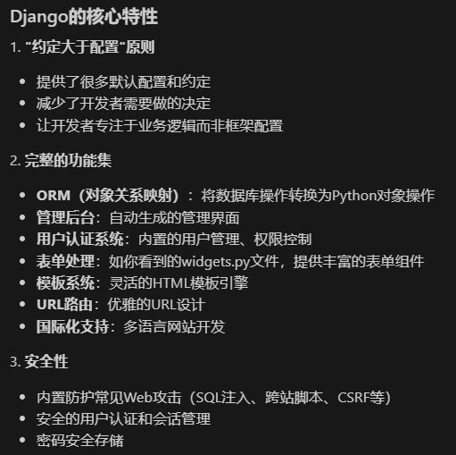
什么是Django
Django是一个免费开源的Web应用框架，
其设计目的在于实现简单快捷的网站开发
其后端开发的核心在于model，即数据-模型对应关系
而前端开发核心在于view，即视图

Slide 3
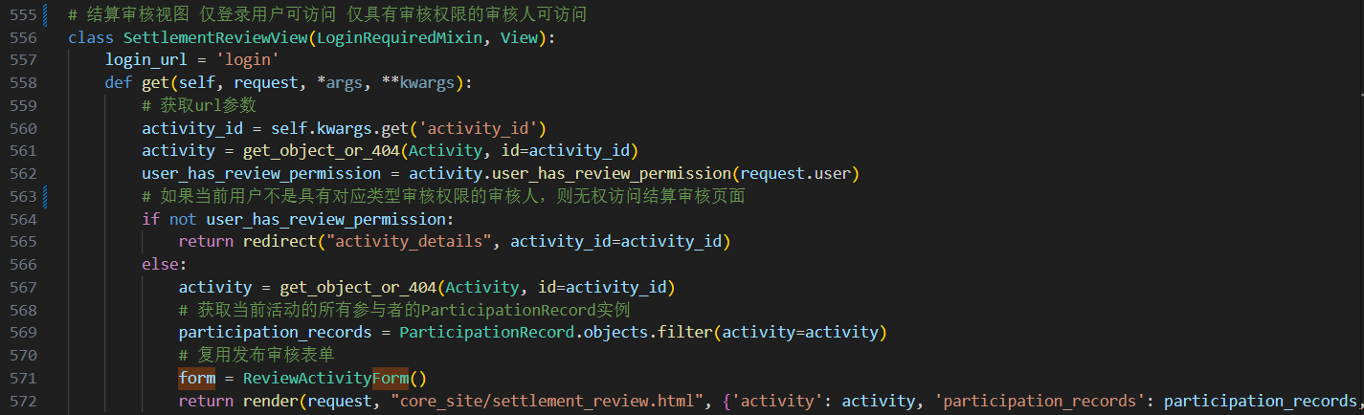
前端：视图和模版
Django 中的视图的概念是「一类具有相同功能和模板的网页的集合」
在 Django 中，网页和其他内容都是从视图派生而来。每一个视图表现为一个 Python 函数。Django 将会根据用户请求的 URL 来选择使用哪个视图（更准确的说，是根据 URL 中域名之后的部分）。
后端生成好的视图将会在嵌入模版后渲染到前端

Slide 4
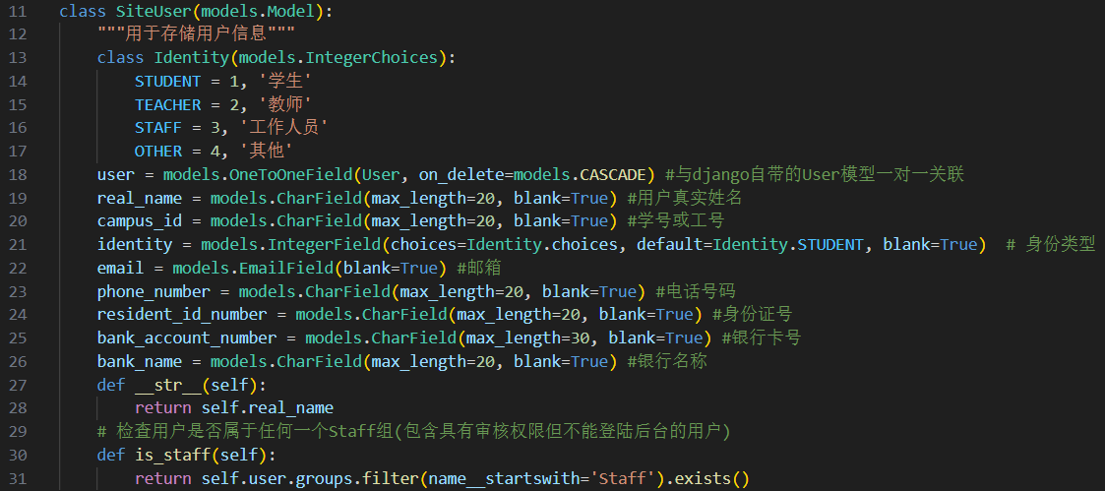
后端：数据-模型语句
模型准确且唯一的描述了数据。它包含您储存的数据的重要字段和行为。一般来说，每一个模型都映射一张数据库表。
每个模型都是一个 Python 的类，这些类继承自django的内置类

Slide 5
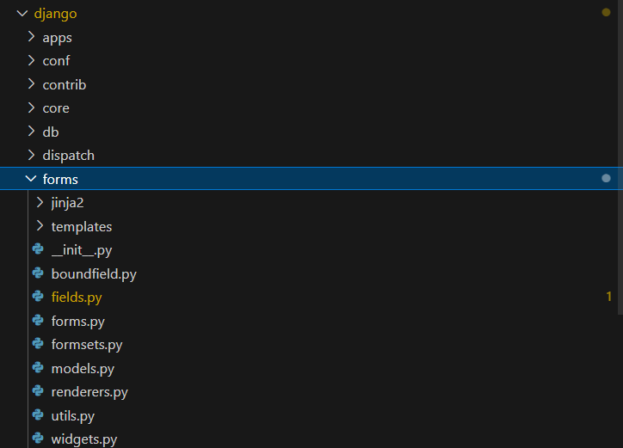
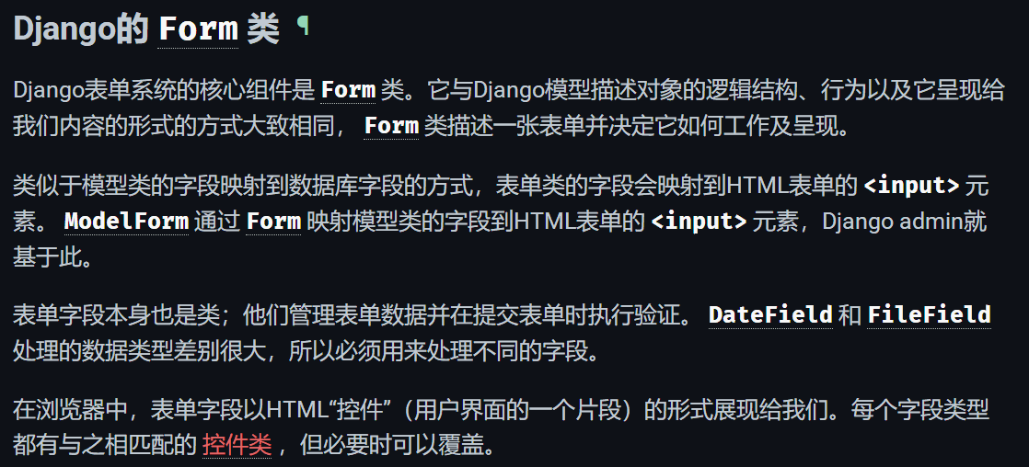
前后端交互：表单
表单承担前端用户输入与后端数据处理之间的桥梁作用
django官方文档中的介绍
django源码中 表单实现相关代码

Slide 6
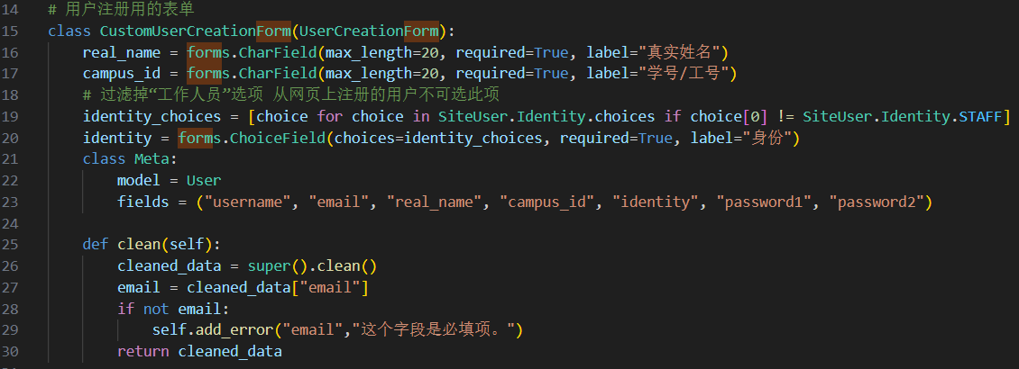
前后端交互：表单
表单的使用：继承并修改form类

Slide 7
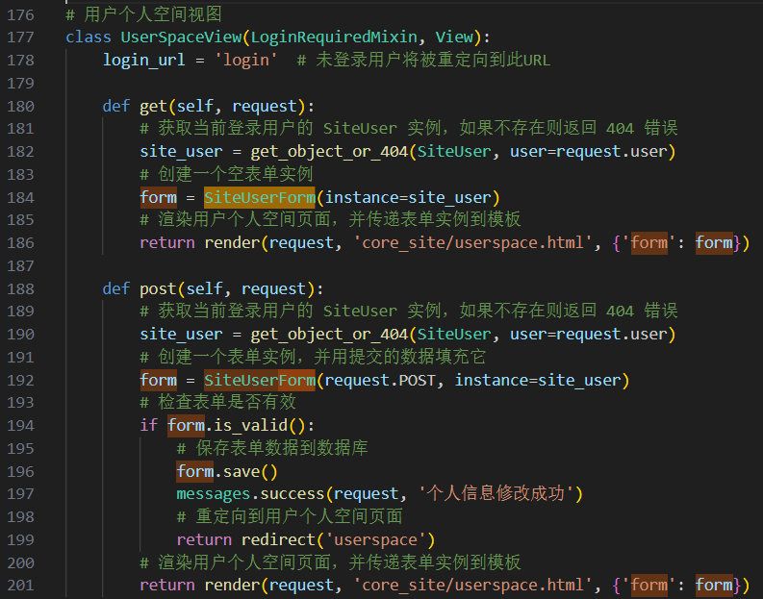
前后端交互：表单
表单的使用：在视图中实例化表单类

Slide 8
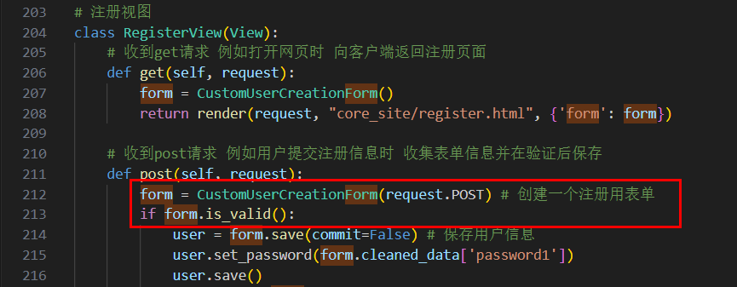
前后端交互：表单
表单的使用：表单验证

Slide 9
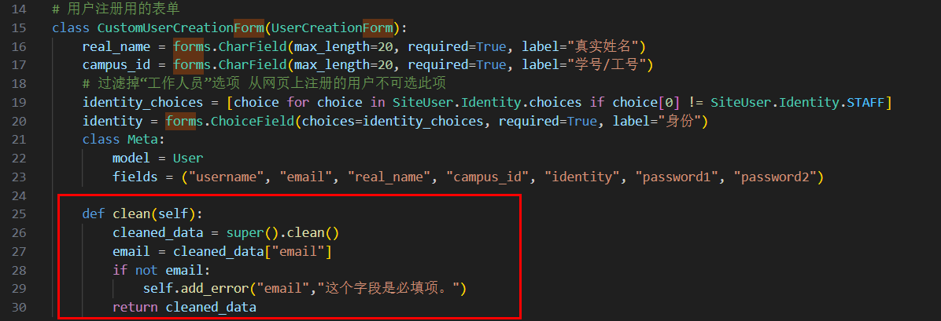
前后端交互：表单
表单的使用：表单验证

Slide 10
前后端交互：表单
表单的改进：动态验证
📋 需求分析
现有系统限制 静态验证器的局限性：
验证器在字段初始化时静态定义，无法动态调整
无法根据表单中其他字段的值来改变验证规则
复杂的业务逻辑验证只能在表单级别的 clean 方法中处理
缺乏上下文感知能力（用户角色、权限等）
📋 需求实现
条件验证 - 根据用户选择动态启用/禁用特定验证规则
依赖验证 - 某字段的验证规则依赖于其他字段的值
上下文验证 - 基于用户角色、权限、环境的动态验证
运行时配置 - 支持从配置文件或数据库加载验证规则

Slide 11
前后端交互：表单
表单的改进：动态验证
📋 集成策略
与现有系统的集成点：
扩展 clean 方法，注入动态验证逻辑
利用 init 方法设置动态验证器
通过混入类模式避免破坏现有继承结构
保持向后兼容性，不影响现有代码
📋 数据流改进
原始流程: Form.clean(value) → 静态验证器 → 结果
扩展流程: Form.clean(value) → 条件判断 → 动态选择验证器 → 结果
↓
获取表单上下文数据

Slide 12
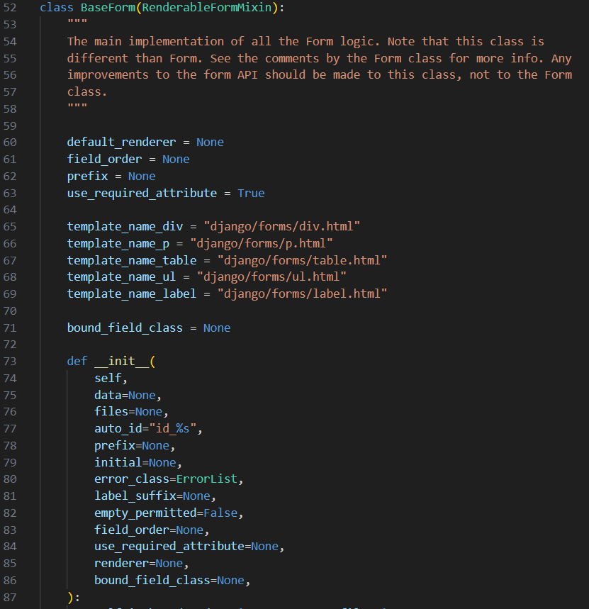
前后端交互：表单
表单的改进：修改init方法
Form类继承自BaseForm 可以修改其初始化方法来加入动态验证器

Slide 13
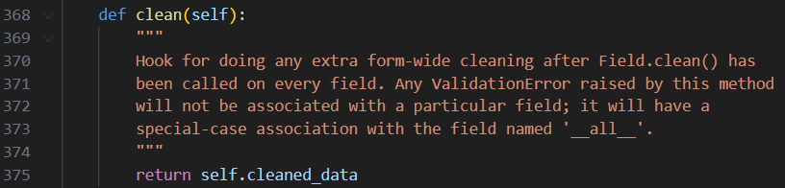
前后端交互：表单
表单的改进：修改clean方法
Form类继承自BaseForm 其默认clean方法是不执行任何逻辑
例如，可以将各表单对应的验证规则声明在配置文件中，并在该基类的clean方法中实现运行时解析配置并执行验证

Slide 14
汇报结束

